Slide 1

服务端那些事儿
Yuan Chen
2015-12-31

Slide 2
技能
1

Slide 3
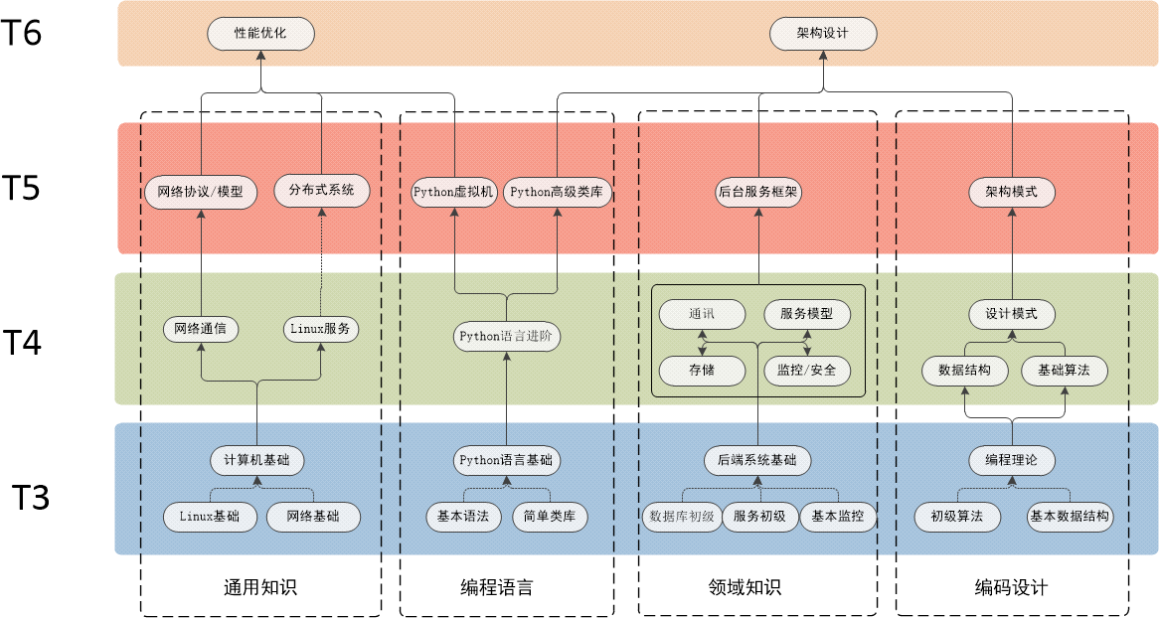
服务端技能树

Slide 4
技能要求
级别 | 技能领域 | 技能点 | 知识点 | 工具/方法
T3 | 通用知识 | 操作系统 | Linux基础
 | 编程语言 | Python语言基础 | 基本语法；简单类库；
 | 编码设计 | 编码基础 | 简单算法；简单数据结构
 | 领域知识 | 后端系统基础 | 基本服务框架；基本监控
 |  | 数据库 | 基础读写
T4 | 通用知识 | 操作系统 | Linux启动/服务
 | 编程语言 | Python进阶 | web框架；线程/进程通讯
 | 编码设计 | 基础算法 | 排序；二分查找；遍历
 |  | 数据结构 | 树；二叉树；Hash
 | 领域知识 | 通信 | http/rpc；API设计
 |  | 存储 | DB；文件系统
 |  | 服务模型 | web服务；RPC服务
 |  | 运维 | 业务监控；安全配置；web服务器配置管理
 |  | 数据库 | 简单优化
T5 | 通用知识 | 操作系统 | 原理
 |  | 数据库 | 数据库原理；优化
 |  | 运维 | 自动化服务/服务器管理
 | 编程语言 | Python高级 | 高级类库
 | 编码设计 | 设计模式
 | 领域知识 | 服务框架
 |  | 数据库 | 存储/优化/选型
T6 | 性能优化
 | 架构设计

Slide 5
技能知识体系参考
语言
Python：开发主要编程语言
语法: 基本语法
基础库：集合，IO，多线程
底层机制：解释锁；基本数据结构实现
shell
lua
编程基础
基础数据结构：链表，数组，树，二叉树，Hash
基础算法：算法复杂度，排序算法，树遍历算法，二分查找
计算机基础
操作系统：进程，线程，同步互斥，内核态/用户态，跨进程通信
网络基础：HTTP，HTTPS，TCP，IP地址，路由基础
数据库：基础SQL，范式，ACID和事务，索引
安全基础：Hash算法（MD5，SHA1），对称加密（DES，AES），非对称加密（RSA）
开发工具
GIT：基本命令，分支管理，Remote管理，merge，rebase
IDE：Eclipse，Pycharm，Sublime Text，VIM
设计基础
设计模式：Singleton，Observer，Builder，Template Method，Strategy
设计原则：S.O.L.I.D原则
重构：Bad Smell in Code，Refactoring method
代码质量
静态工具：Pylint
Code Review：gerrit
Unit Test：
领域知识
Linux
Shell，服务，TCP/IP优化
服务框架
Tornado，Django，web.py，flask
web服务器
nginx
数据库
MySQL，MongoDB，Redis，SSDB
监控
Zabbix，nagios
备注：以上3页摘自北京算法团队wiki

Slide 6
心法
2

Slide 7
入门
这么多技能，怎么开始学习？
必学的，经常、反复学习；非必学的，遇到了就学，多涉猎
技能学会了，如何开始实践？
自己做demo；多思考技能的优点，我们的项目是否用得上
怎么接手一个新项目？
确认项目的边界、输入、输出，与其他项目、人员的关系；
熟练掌握项目内部逻辑后，了解一些相关项目和产品功能
怎么管理一个新项目，玩坏了怎么办？
确定自己的职责范围，优先保证自己职责内不出问题
不玩忽职守，也不战战兢兢
优化该项目

Slide 8
进阶
如何灵活运用手中的三板斧？
照葫芦画瓢→文档/原理/源码→同类对比→按优缺点灵活选用和优化
如何学点新技能，学什么？
经典、流行的软件或技术
读博客、读书、做笔记、写博客，看代码、学代码、写代码
如何从零开始开发一个新项目？
项目分解、重难点定位、基本方案和框架设计、review、coding、测试、联调、上线
参考类似项目，寻找通用的解决方案
问题攻坚，探索新方案

Slide 9
沟通&管理
3

Slide 10
沟通
遇到问题，解决不了怎么办？
思考 → google → 问别人 → 再思考…
如何才算接受一项任务，完成一项任务？
项目归自己负责，老大指派任务
按照文档完成任务，测试通过，上线，使用者验收通过
问题依赖他人，又推不动怎么办？
发邮件并抄送相关人员，抄给负责人以及依赖者的负责人
交出任务给自己的领导或者任务分配人，并说明原因
不是我的问题，别人又烦我怎么办？
知道应该找谁，转给相应人员→有时间并知道如何处理，就指导一下→说明不清楚的原因，推掉任务

Slide 11
管理
事情太多，很忙很烦躁
最重要的事情永远只有一件，分清事情的优先级，逐个处理，实在持续太忙，并且很难优化，申请加人
事情太杂乱，不想干活儿
心态：脏活累活是常有的事
抽时间梳理一下手头的工作，并判断事情是否重要是否紧急
非紧急重要的事情先放一放，学习或休息一下，调整一下心情
技能又杂又粗浅，如何整理提升
明确自己的发展方向或技术方向，学个一技之长，一招鲜吃遍天
各种会议、各种人找，没时间干活儿
明确需要开的会、需要搭理的人，每天给自己一段安静的时间

Slide 12
学习资料
4

Slide 13
书到用时方恨少
《Python基础教程》、《Python核心编程》、docs.python.org
MongoDB、Redis、RabbitMQ、Nginx、Celery等官方文档
《RESTful Web Services》、《RESTful Web Services Cookbook》
《鸟哥的Linux私房菜》、《Linux Shell脚本攻略》
《大话设计模式》、《重构:改善既有代码的设计》
源代码：Lua/Redis/Nginx/Tornado/bottle
公众号：Python程序员/高可用架构/Python开发者/InfoQ/Linux爱好者/伯乐在线/数据挖掘与数据分析/程序员那些事
Coursera内部分享：如何成为一个伟大的工程师
（http://www.huxiu.com/article/108988/1.html?f=wangzhan）

Slide 14
Thanks!

